Slide 1
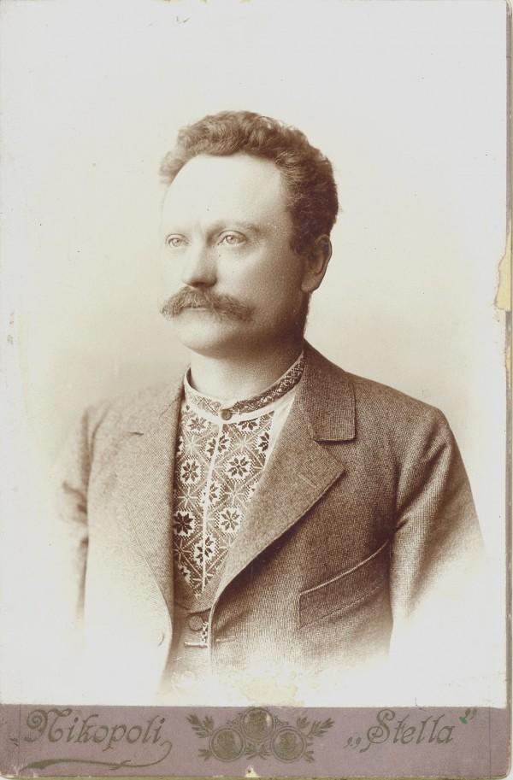
Три любові та шлюб Івана Франка
Презентація
з української літератури
Учениці 10-а класу ГУ ЛНР «ЛОУ СШ № 5»
Савковой А.
Учитель :Третинко Л.М.

Slide 2
Три любові та шлюб Івана Франка
«Тричі мені являлася любов..."
Іван Франко народився 27 серпня 1856 року в с. Нагуєвичі на Львівщині.
Організатор видань “Громадський друг”, “Дзвін”, “Молот”. Його друкована спадщина сягає 50-томного зібрання творів. Відомий визначними творами політичної лірики: “Гімн”, “Каменярі”, “Товаришам із тюрми”. У збірнику “Зів’яле листя”, “Мій ізмарагд” переважають мотиви філософської та інтимної лірики. Автор поем “Панські жарти”, “Смерть Каїна”, “Похорон”, “Іван Вишенський”, “Мойсей”, оповідань “бориславського циклу”, повістей “Борислав сміється”, “Захар Беркут”, “Для домашнього вогнища”, “Перехресні стежки” та ін. Написав драматичні твори “Сон князя Святослава”, “Кам’яна душа”, “Украдене щастя” та ін.
Автор праць з історії та теорії літератури, перекладач творів з російської, польської, чеської, сербської, хорватської, німецької, англійської, французької, старогрецької, римської, арабської, ассиро-вавилонської та інших мов. Твори Івана Франка перекладено багатьма мовами світу. Окремі поезії покладено на музику, деякі прозові твори екранізовано й інсценізовано.

Slide 3
"Тричі мені являлася любов...": "Зів'яле листя" у серці і пам'яті поета (за творчістю І.Франка)
Цим рядком починається один із шедеврів ліричної драми І. Франка «Зів'яле листя».
Він сповнений таїни, котру намагалися розгадати чимало літературознавців: Р. Горак, І. Денисюк, М. Мороз — ще далеко не повний перелік. Всім цікаво, хто вони, оті три Франкові кохання, ті три музи, три жінки його творчої долі. Тож... «Одна несміла, мов лілея біла...».

Slide 4
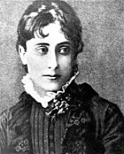
Ольга Рошкевич
Донька священика із гірського села Ло-лин. Франко закохався в неї під час останніх гімназійних канікул, даючи приватні уроки її братові Ярославу. Почуття було дуже сильним, повним, глибоким, бо Івана та Ольгу єднала не тільки пристрасть, а й щира дружба, переконання, спільна перейнятість літературними й громадськими справами. Вони мріяли одружитися.
Однак перше Франкове ув'язнення зруйнувало його першу любов. Ольга не хотіла протистояти волі батька о. Михайла Рошкеви-ча, що не бажав мати за зятя учорашнього політв'язня. Іван болюче пережив цю розлуку і довго не міг простити коханій її зради. Саме так, учинок (а точніше, не вчинок) Ольги молодий Франко вважав зрадою.

Slide 5
«…І ти лукавила зо мною!
Ах, ангельські слова твої
Були лиш облиском брехні!
І ти лукавила зо мною!
І нетямущому мені
Затрули серце гризотою
Ті ангельські слова твої!..
І ти лукавила зо мною!
І серце бідне рвесь у мні,
Що ти - злукавила зо мною!..»

Slide 6
Юзефа Дзвонковська
Другий жмуток зів’ялого листя ліг до ніг Юзефи Дзвонковської – сестри університетського приятеля Владислава Дзвонковського. То була надзвичайно вродлива, розумна дівчина з передовими й оригінальними поглядами. Фелікс Дашинський, друг Франка, писав: “Перед цією красою потрібно впасти на коліна і молитись, молитись. Гляньте, вона ж Дантова Беатріче!” На Франка Юзефа справила сильне враження. Молодий поет щиро покохав польку Юзефу. Покохавши Дзвонковську, Франко часто навідувався до Станиславова. Навіть задумав переїхати до цього міста – купити клаптик землі і разом зі своїми друзями М. Павликом і його сестрою Анною заснувати хліборобську спілку. Про відвідини міста Франко говорить у вірші “Українсько-руська мандрівка літом 1884 року”.

Slide 7
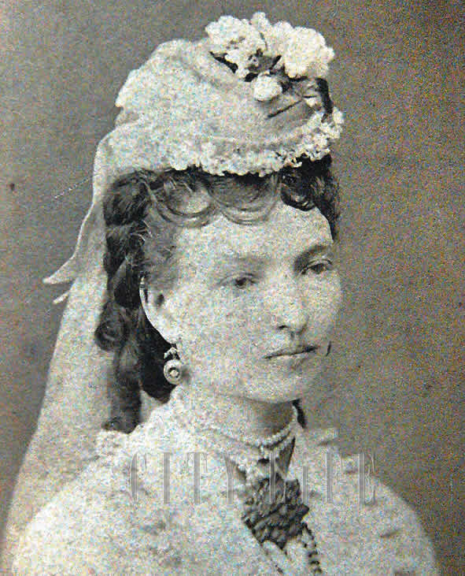
Щось горло душить. Чи моїм очам
Хтось видер світло?.. Хто се люто гонить
Думки з душі, що в собі біль заперла?
Сам біль? Вона умерла! Вмерла! Вмерла!
І меркне світ довкола, і я сам
Лечу кудись в бездонну стужу й сльоту.
Ридать! Кричать! - та горло біль запер,
Вона умерла! - Ні, се я умер.
Підемо ж далі і з'ясуємо хто була ця третя, на яку так «приємно дивитися».

Slide 8
Іван Франко написав вірш “До Юзі Д.” – єдиний польською мовою. У поезії “Тричі мені являлася любов” читаємо:
Явилась друга – гордая княгиня,
Бліда, мов місяць, тиха та сумна,
Таємна й недоступна, мов святиня,
Мене рукою зимною вона відсунула
І шепнула таємно: “Мені не жить,
То й най умру одна!”
Вона не відповіла взаємністю… Він страждав. Лиш потім довідався про справжню причину – Юзефа була хвора на сухоти. Тому не могла стати дружиною. Дзвонковська прожила неповних 30 років. 5 травня 1892 р. померла вчителька Юзефа Дзвонковська, в яку був закоханий Іван Франко. Поховали її на старому станиславівському цвинтарі (нині Меморіальний сквер).

Slide 9
Целіна Журовська
Ця жінка була надзвичайно примхливою і гордою. Ось чому в його уяві вона – “женщина чи звір”, “сфінкс”. Целіна поводила себе з Франком прохолодно, навіть не стала читати “Зів’яле листя”. Коли потім її запитали, чому вона не відповідала взаємністю Франкові, вона відверто відповіла: він їй не сподобався. Поет був рудий, а Целіні імпонували брюнети. Крім того, Франко не мав солідного суспільного становища, грошей і перспектив їх здобути…

Slide 10
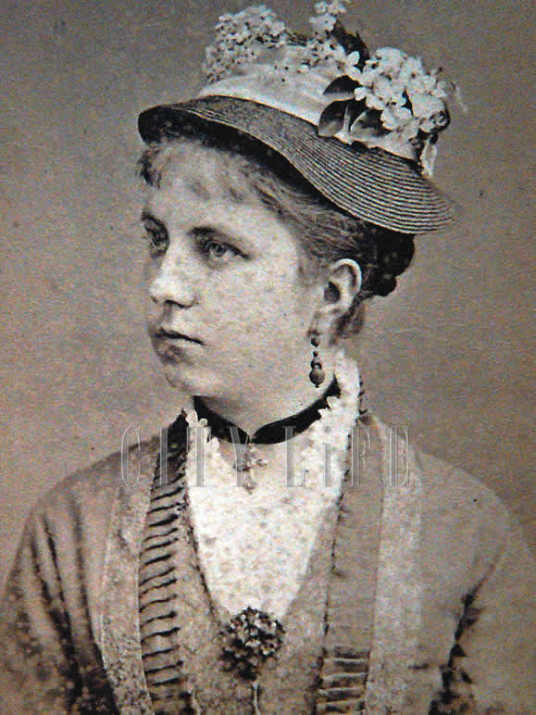
За що, красавице, я так тебе люблю,
Що серце треплеться в грудях несамовито,
Коли проходиш ти повз мене гордовито?
За що я тужу так, і мучусь, і терплю?
***
Як на вулиці зустрінеш,
То мене обходиш ти.
Добре робиш! Спільним шляхом
Не судилось нам іти.
Йди направо, я наліво
Шлях верстатиму в тумані,
І не здиблемось ніколи,
Як дві краплі в океані.
Що мені без тебе щастя?
Звук порожній і мана!
Що мені без тебе горе?
Щезла і йому ціна.
Наче крапля в океані,
Розпливусь Я, потону;
Ти гуляй на сонці, пані,
Я ж спадатиму ік дну.
Чого являєшся мені
У сні?
В житті ти мною згордувала,
Моє ти серце надірвала,
Із нього визвала одні
Оті ридання голосні -
Пісні.
В житті мене ти й знать не знаєш,
Ідеш по вулиці - минаєш,
Вклонюся - навіть не зирнеш
І головою не кивнеш,
Хоч знаєш, знаєш, добре знаєш,
Як я люблю тебе без тями,
Як мучусь довгими ночами
І як літа вже за літами
Свій біль, свій жаль, свої пісні
У серці здавлюю на дні.
О ні!
Являйся, зіронько, мені
Хоч в сні!

Slide 11
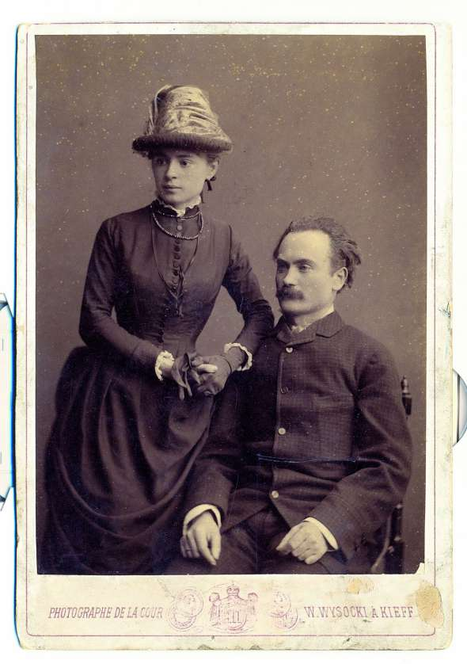
Ольга Хоружинська
«Жінка, що була поруч (за висловом Р. Горака) — Ольга Хоружинська — не увійшла в число «трьох». Складними були стосунки подружжя Франків. Однак знову ж... Четверо прекрасних дітей, вихованих цим подружжям (сини Андрій, Петро і Тарас, донька Анна) великою мірою компенсують «ту серцеву недостатність», на яку воно страждало. Серцю не накажеш, а поетовому — поготів, а ще більше тоді, коли воно щоденно пече лютим болем, коли в ньому «надмірна любов» до мільйонів згорьованих, битих нуждою співвітчизників.

Slide 12
Тричі мені являлася любов.
Одна несміла, як лілея біла,
З зітхання й мрій уткана...
Вона була невинна, як дитина,
Пахуча, як розцвілий свіжо гай!
Явилась друга - гордая княгиня,
Бліда, мов місяць, тиха та сумна,
Мене рукою зимною вона
Відсунула і шепнула таємно:
"Мені не жить, тож най умру одна!"
І мовчки щезла там, де вічно темно.
Явилась третя - женщина чи звір?
Глядиш на неї - і очам приємно,
Впивається її красою зір.
За саме серце вхопила мене,
І смокче кров, і геть спокій жене.
Минали дні, я думав: наситилась,
Ослабне, щезне... Та дарма! Дарма!
Вона мене й на хвилю не пустилась.

Slide 13
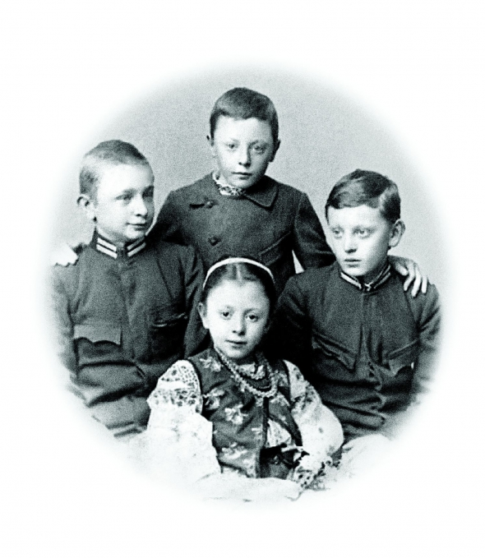
Подружнє життя Франків не було щасливим. Матеріальні нестатки, хатні злидні, щоденні турботи, вороже ставлення до Ольги з боку найближчих співробітників чоловіка, зокрема Михайла Павлика, й частини суспільства, що ставилися до неї ще з більшою неприязню, ніж до самого Франка, як до схизматички – все це зломило жінку. Наслідком були сухоти, нервове перенапруження, а згодом і цілковитий психічний розлад. Одинока, покинута дітьми Ольга Хоружинська померла 17 липня 1941 року і похована на Личаківському цвинтарі, на полі №4, неподалік від свого чоловіка, який помер раніше – 28 травня 1916 року.
Діти Івана Франка. Зліва направо: вгорі – Тарас,
Андрій, Петро, унизу – Анна. 1902 р.

Slide 14
Збірки Івана Франка «Зів'яле листя».
То ж кому все-таки була присвячена збірка "Зів'яле листя"? Ми схильні вважати, що лірична збірка поезій І. Франка присвячена Ользі — єдиній, чистій, першій і останній любові, але іноді здається, що збірка не присвячена жодній з жінок, вона є одою нещасливому коханню, яке огортало душу поета протягом багатьох років.На жаль, у наш час не кожна людина здатна на справжнє, чисте почуття. Адже кохання – це дарунок небес. Якщо щиро любиш, то тобі байдуже, які недоліки у коханого, ти здатен на все заради цієї людини, навіть намагаєшся творити дива, оскільки любов — це велика сила, перемогти яку ніхто ніколи не зможе. Дякую за увагу!

